Slide 1






Chúc Quý Thầy Cô dồi dào sức khỏe.
Chúc các em học sinh chăm ngoan, học giỏi.
MÔN: LỊCH SỬ - ĐỊA LÝ 9
PHẦN: ĐỊA LÍ 9

Slide 2

KHỞI ĐỘNG
Yêu cầu:
Quan sát hình ảnh về dịch vụ sau đó đoán chữ cái liên quan bên dưới.
HS trả lời nhanh nhất và đoán đúng tên vùng qua hình ảnh sẽ được điểm cộng.

Slide 3

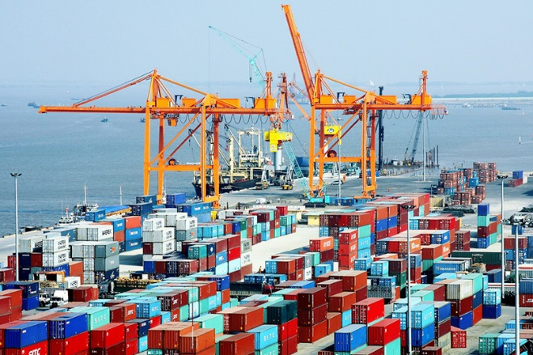
Hình 1:
……………………………..
Hình 2:
……………………………..
Giao thông vận tải
Du lịch

Slide 4


Hình 4:
……………………………..
Hình 3:
……………………………..
Thương mại
Bưu chính

Slide 5
BÀI 8:
DỊCH VỤ

Slide 6
NỘI DUNG BÀI HỌC
01
02
Các nhân tố ảnh hưởng đến sự phát triển và
phân bố các ngành dịch vụ
Giao thông vận tải
03
04
Bưu chính viễn thông
Thương mại và du lịch

Slide 7
01
Các nhân tố ảnh hưởng
đến sự phát triển và
phân bố các ngành dịch vụ

Slide 8
THẢO LUẬN NHÓM
Vòng 1 (nhóm chuyên gia)
CÁC NHÂN TỐ TÁC ĐỘNG TỚI
SỰ PHÁT TRIỂN VÀ PHÂN BỐ DỊCH VỤ
Nhân tố | Tác động
Nhóm 1: Trình độ phát triển kinh tế và năng suất lao động.
Nhóm 2: Quy mô, cơ cấu dân số và mức sống.
Nhóm 3: Phân bố dân cư và đô thị hóa.

Slide 9
THẢO LUẬN NHÓM
Vòng 1 (nhóm chuyên gia)
Nhân tố | Tác động
Nhóm 4: Truyền thống văn hóa dân tộc và di tích lịch sử - văn hóa.
Nhóm 5: Cơ sở hạ tầng và cơ sở vật chất kĩ thuật.
Nhóm 6: Khoa học – công nghệ.
Nhóm 7: Vị trí địa lý và điều kiện tự nhiên.

Slide 10


Nhân tố | Tác động
Trình độ phát triển kinh tế và năng suất lao động.
Quy mô, cơ cấu, chất lượng và phân bố chịu ảnh hưởng bởi trình độ phát triển kinh tế và năng suất lao động.
Kinh tế, năng suất lao động ngày càng tăng.
→ Mở rộng quy mô, đa dạng hóa loại hình và nâng cao chất lượng.

Slide 11
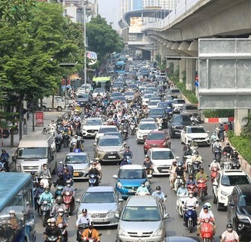
Nhân tố | Tác động
Quy mô, cơ cấu dân số và mức sống.
Sức mua và nhu cầu của người dân đối với hàng hóa, dịch vụ ảnh hưởng bởi quy mô, cơ cấu dân số và mức sống.
Nước ta dân số đông, cơ cấu dân số trẻ, mức sống dần được nâng cao.
→ Thị trường tiêu thụ lớn, nhu cầu tăng, hoạt động ngành dịch vụ tăng và phát triển đa dạng.

Slide 12
Nhân tố | Tác động
Phân bố dân cư và đô thị hóa.
Ảnh hưởng rõ nét đến mạng lưới các ngành dịch vụ.
Các vùng đồng đồng bằng, đô thị lớn.
→ Nhu cầu về hoạt động dịch vụ lớn và đa dạng; tập trung các ngành dịch vụ.
Truyền thống văn hóa dân tộc và di tích lịch sử - văn hóa.
Nước ta có bề dày phát triển lịch sử lâu đời, nhiều giá trị truyền thống, di tích lịch sử - văn hóa giàu bản sắc dân tộc.
→ Thúc đẩy sự phát triển ngành dịch vụ, nhất là ngành du lịch.

Slide 13
Nhân tố | Tác động
Cơ sở hạ tầng và cơ sở vật chất kĩ thuật.
Ảnh hưởng đến phân bố và tình hình hoạt động ngành dịch vụ.
Việc nâng cấp hạ tầng và cơ sở vật chất kĩ thuật.
→ Thúc đẩy phát triển và mở rộng phân bố ngành dịch vụ.
Sự tiến bộ và thành tựu nổi bật trong lĩnh vực khoa học – công nghệ.
Nâng cao chất lượng, hiệu quả hoạt động và phát triển đa dạng loại hình dịch vụ.
Khoa học – công nghệ.

Slide 14
Nhân tố | Tác động
Vị trí địa lý: gần trung tâm Đông Nam Á, có vùng biển và nằm trên tuyến đường hàng hải quốc tế. → Thuận lợi phát triển các loại hình giao thông, mua bán trao đổi.
Điều kiện tự nhiên:
Phong cảnh hấp dẫn, đường bờ biển dài, nhiều vũng vịnh và bãi biển đẹp,… → Phát triển một số ngành dịch vụ.
¾ là đồi núi, địa hình bị chia cắt mạnh, thường xảy ra thiên tai. → Ảnh hưởng đến phân bố và hoạt động của ngành dịch vụ.
Vị trí địa lý và điều kiện tự nhiên.

Slide 15
THẢO LUẬN NHÓM
Vòng 2 (nhóm mảnh ghép)
Nhiệm vụ:
Thành viên nhóm chuyên gia trình bày và trao đổi vấn đề đã tìm hiểu cho các bạn trong nhóm mới. Các bạn trong nhóm mới đặt câu hỏi cho các “chuyên gia” để làm rõ vấn đề.
Thảo luận nhóm để vẽ sơ đồ tư duy về vai trò của một trong các nhân tố quan trọng ảnh hưởng đến sự phát triển và phân bố các ngành dịch vụ.

Slide 16




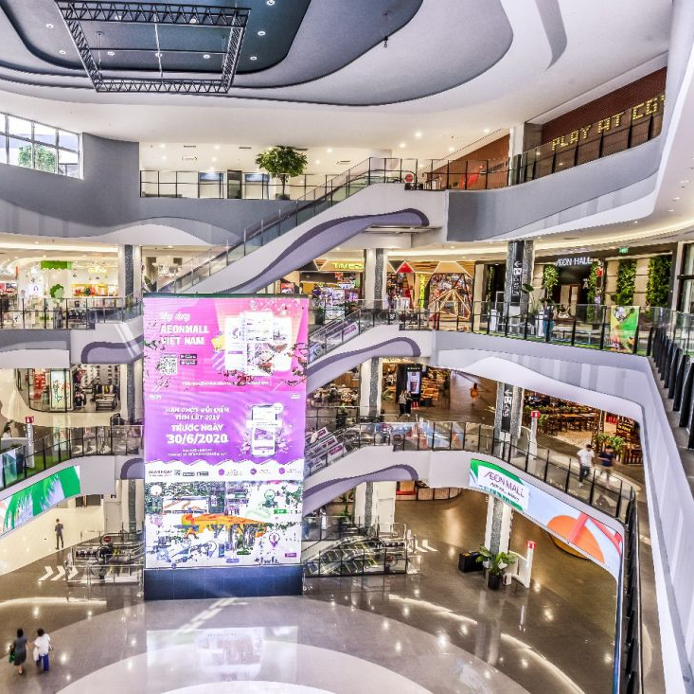
Dịch vụ là ngành kinh tế tạo ra các sản phẩm phi vật chất nhằm thỏa mãn nhu cầu của sản xuất và đời sống con người.
Dịch vụ kinh doanh
Giao thông vận tải
Tài chính ngân hàng
Thương mại

Slide 17

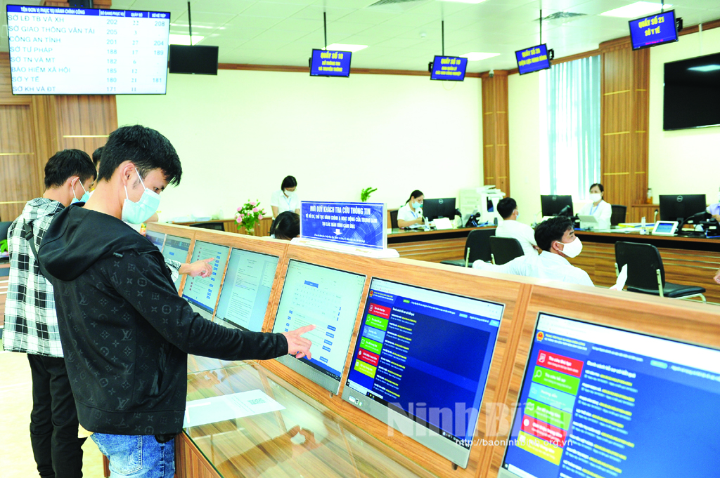

Dịch vụ là ngành kinh tế tạo ra các sản phẩm phi vật chất nhằm thỏa mãn nhu cầu của sản xuất và đời sống con người.
Dịch vụ công
Dịch vụ hành chính công
Thủ tục hành chính

Slide 18




Dịch vụ là ngành kinh tế tạo ra các sản phẩm phi vật chất nhằm thỏa mãn nhu cầu của sản xuất và đời sống con người.
Dịch vụ tiêu dùng
Du lịch
Giáo dục
Y tế

Slide 19
02
Giao thông
vận tải

Slide 20

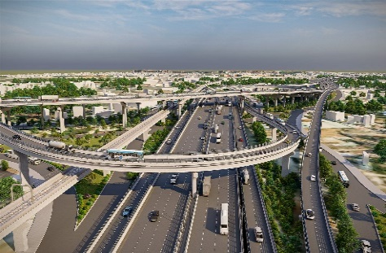
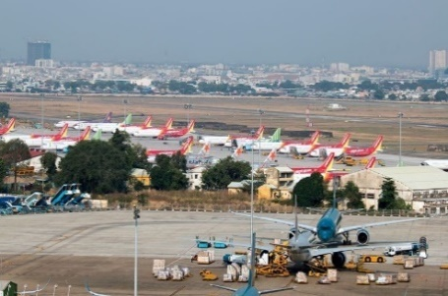
2. Giao thông vận tải
  Giao thông vận tải phát triển với tốc độ nhanh, mạng lưới không ngừng mở rộng, chất lượng ngày càng cao, đáp ứng nhu cầu sản xuất sinh hoạt.

Slide 21
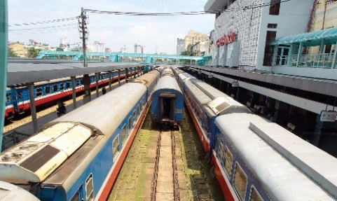
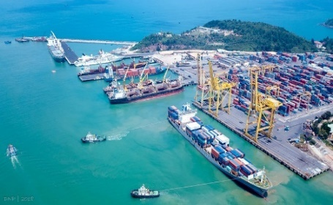
2. Giao thông vận tải
  Mạng lưới giao thông vận tải phát triển đa dạng loại hình.

Slide 22

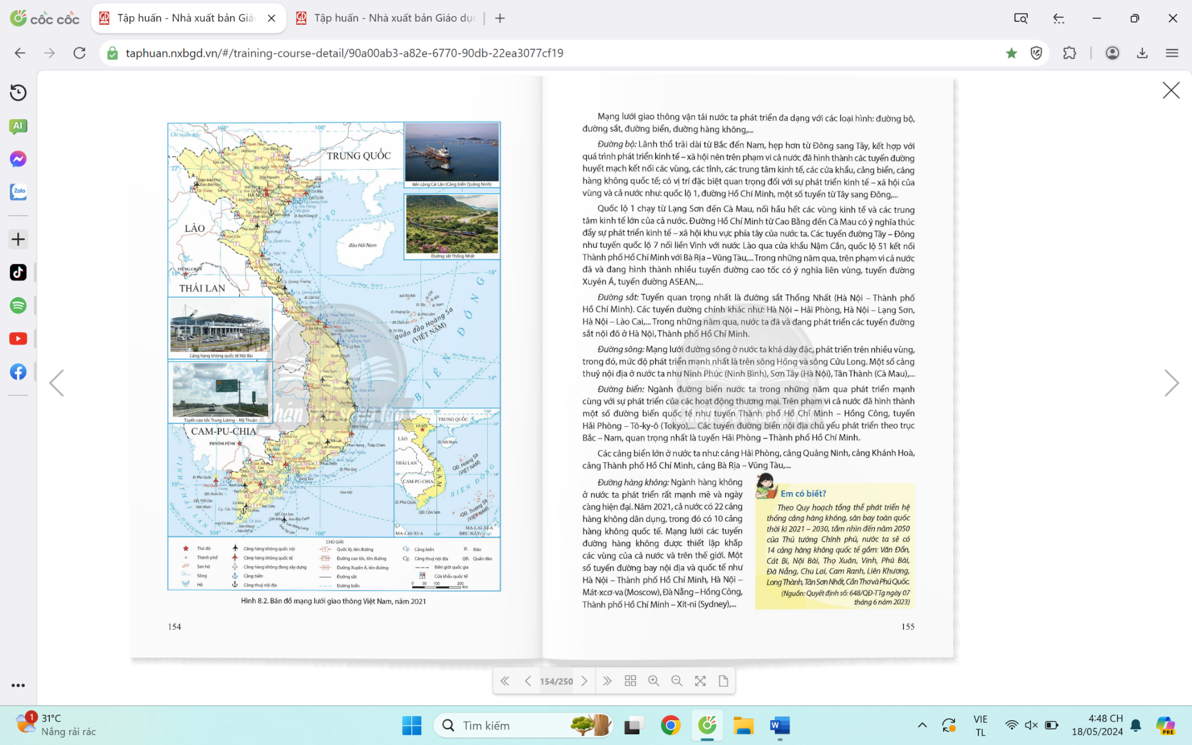
THẢO LUẬN NHÓM
Khai thác Hình 8.2 thông tin mục 2 SGK tr.153–155 và hoàn thành Phiếu học tập số 1.
PHIẾU HỌC TẬP SỐ 1
GIAO THÔNG VẬN TẢI NƯỚC TA
1. Đường bộ
2. Đường sông
3. Đường biển
4. Đường sắt
5. Đường hàng không

Slide 23

1
Lãnh thổ trải dài từ Bắc đến Nam, hẹp hơn từ Đông sang Tây, kết hợp với phát triển kinh tế - xã hội nên trên phạm vi cả nước hình các tuyến huyết mạch kết nối các vùng, trung tâm kinh tế.
Đường bộ
Quốc lộ 1: chạy từ Lạng Sơn đến Cà Mau nối hầu hết vùng kinh tế cả nước.
Tuyến Bắc – Nam
Đường Hồ Chí Minh: chạy từ Cao Bằng đến Cà Mau.
Thúc đẩy sự phát triển khu vực phía tây nước ta.

Slide 24
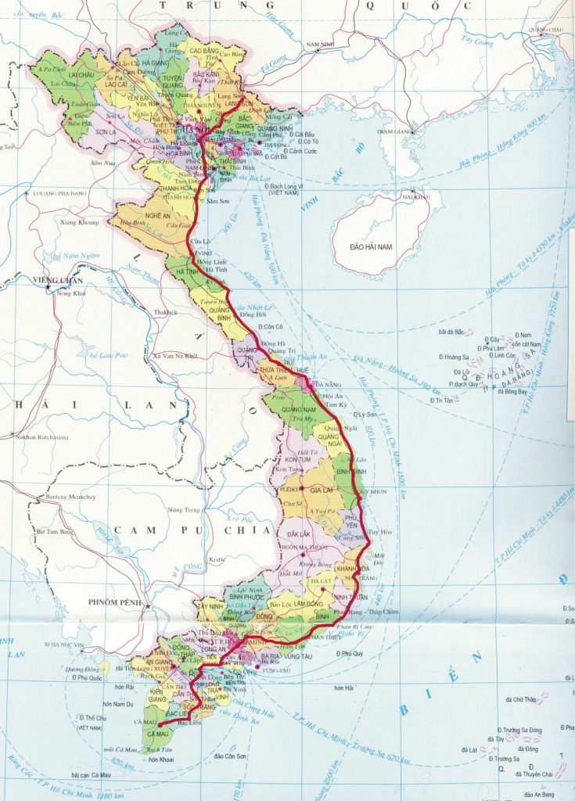
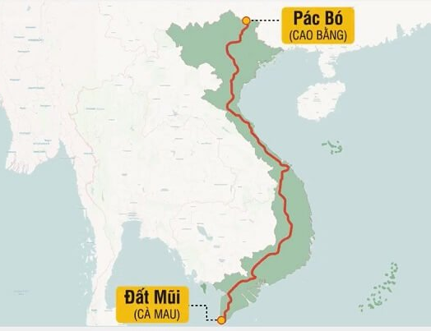
Quốc lộ 1
Đường Hồ Chí Minh

Slide 25
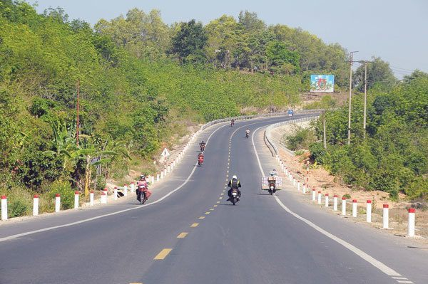
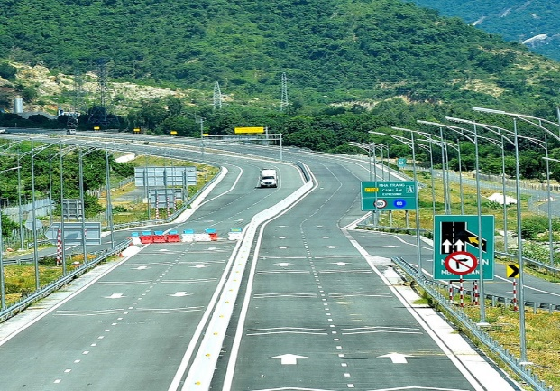
Đường bộ Hồ Chí Minh
Đoạn cao tốc Bắc – Nam phía Đông

Slide 26

1
Lãnh thổ trải dài từ Bắc đến Nam, hẹp hơn từ Đông sang Tây, kết hợp với phát triển kinh tế - xã hội nên trên phạm vi cả nước hình các tuyến huyết mạch kết nối các vùng, trung tâm kinh tế.
Đường bộ
Quốc lộ 7: nối Vinh với nước Lào.
Tuyến Tây – Đông
Quốc lộ 51: nối TP Hồ Chí Minh với Bà Rịa – Vũng Tàu.

Slide 27
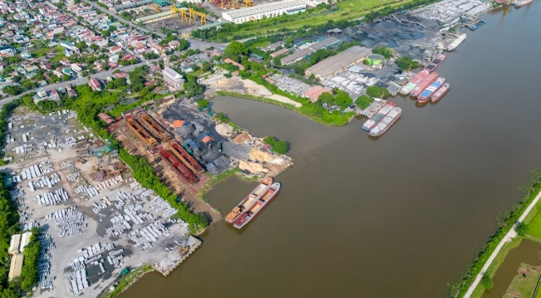
2. Đường sông
Mạng lưới khá dày đặc, phát triển trên nhiều vùng.
Phát triển trên sông Hồng và sông Cửu Long.
Một số cảng thủy nội địa: Ninh Phúc, Sơn Tây, Tân Thành.
Đường sông Ninh Phúc

Slide 28
3
Phát triển mạnh cùng hoạt động thương mại.
Các tuyến nội địa chủ yếu theo chiều Bắc Nam.
Đường biển
Tuyến TP Hồ Chí Minh – Hồng Công.
Tuyến đường quốc tế
Tuyến Hải Phòng – Tô-ky-ô.
Tuyến đường nội địa
Tuyến Hải Phòng – TP Hồ Chí Minh.
Cảng biển lớn nước ta: cảng Hải Phòng, Quảng Ninh, Khánh Hòa,…

Slide 29
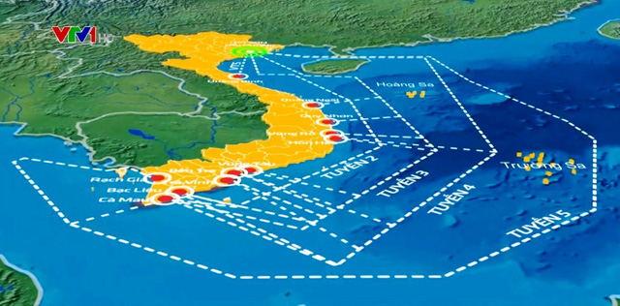
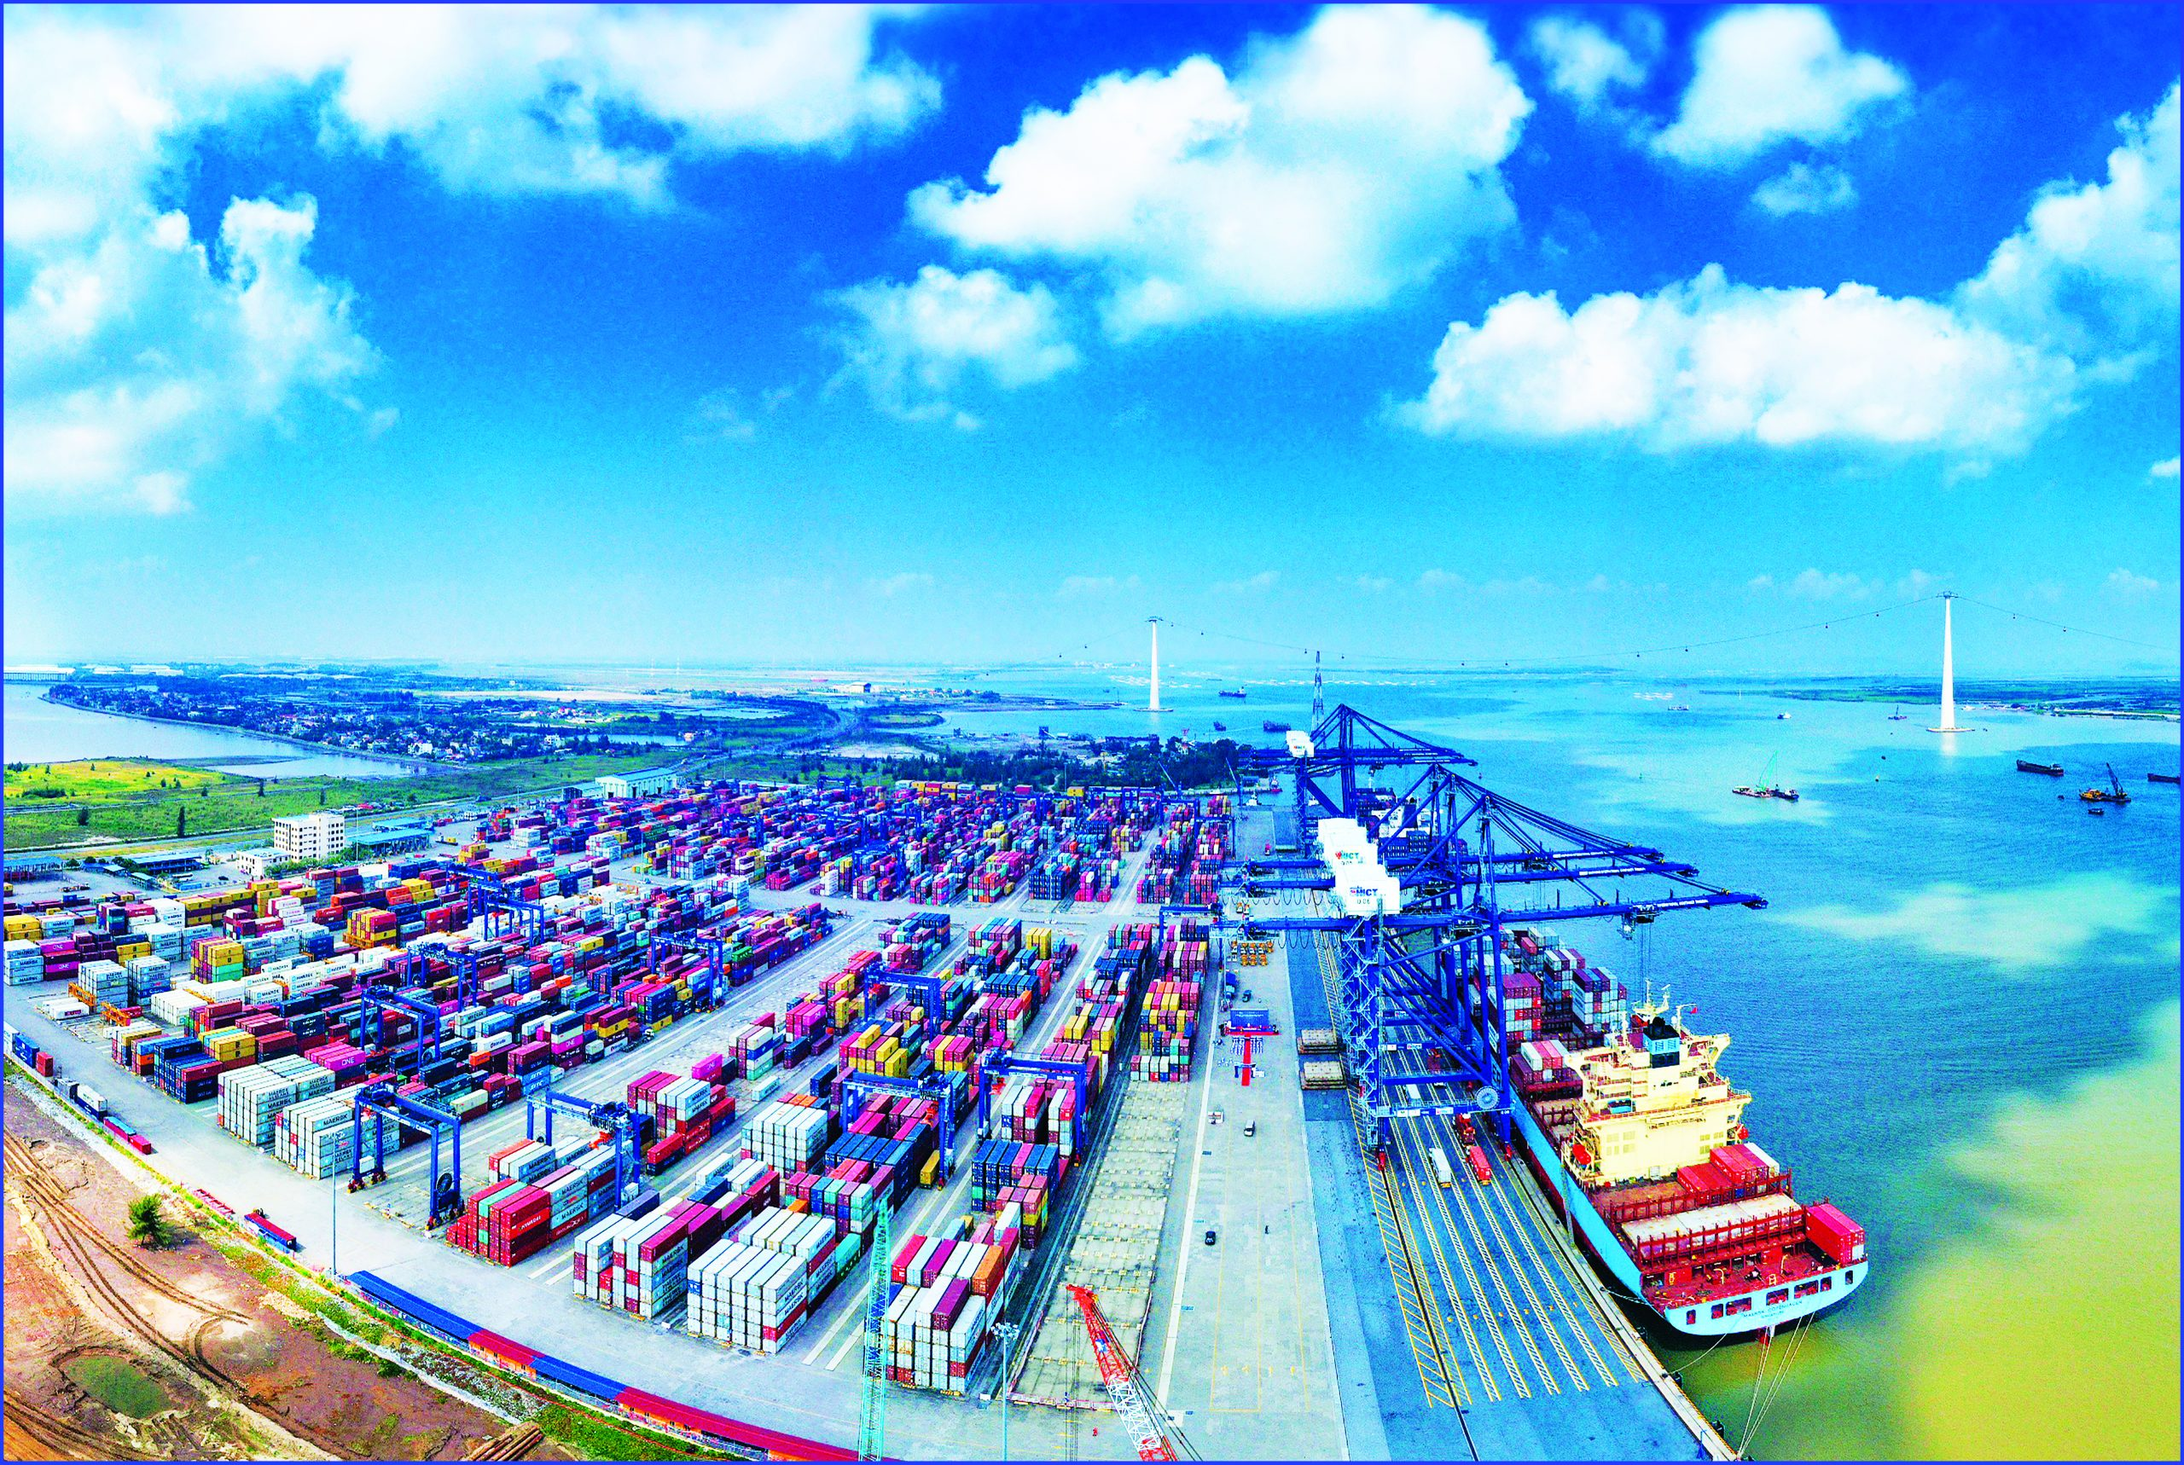
Đường Hồ Chí Minh trên biển
Bến cảng Mỹ Thụy, Quảng Trị

Slide 30
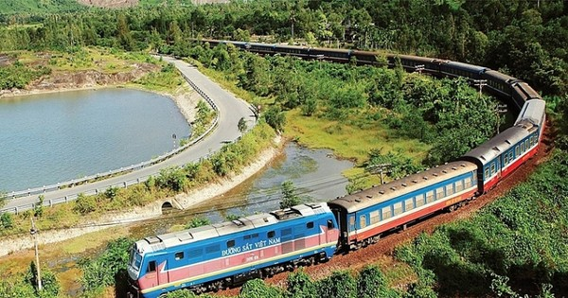
4
Đường sắt
Quan trọng nhất là tuyến đường sắt Thống Nhất.
Tuyến Hà Nội – Hải Phòng.
Các tuyến chính khác
Tuyến Hà Nội – Lạng Sơn.
Tuyến Hà Nội – Lào Cai.

Slide 31
5
Đường hàng không
Phát triển mạnh với 22 cảng dân dụng trong đó 11 cảng quốc tế.
Tuyến Hà Nội –
TP Hồ Chí Minh.
Tuyến Hà Nội –
Mát-xcơ-va.
Một số tuyến đường bay
Tuyến Đà Nẵng – Hồng Công.
Tuyến TP Hồ Chí Minh – Xít-ni.

Slide 32
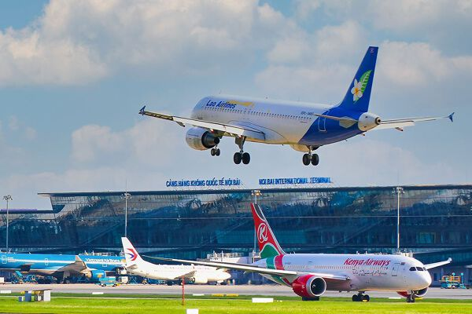
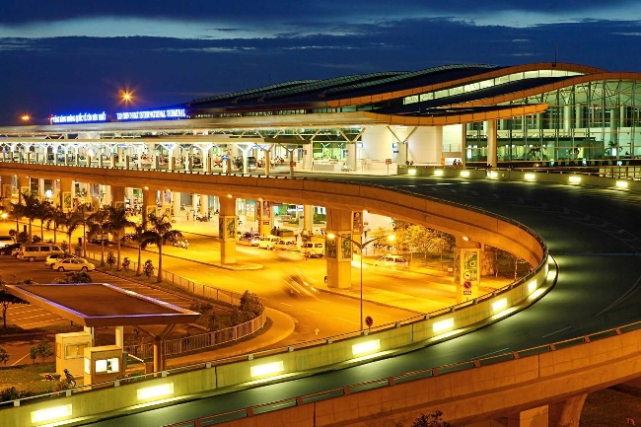
Sân bay Nội Bài
Sân bay quốc tế Tân Sơn Nhất

Slide 33

Video: Việt Nam sẽ có 14 sân bay quốc tế và
1 sân bay lớn thứ hai ở Đông Nam Á

Slide 34


MỞ RỘNG
Tại sao người ta nói: Để phát triển kinh tế, văn hóa miền núi, giao thông vận tải phải đi trước một bước?

Slide 35
Giao thông vận tải phát triển tạo điều kiện lưu thông giữa miền núi với đồng bằng.
Giúp cho việc khai thác khoáng sản thuận lợi hơn.
LÍ DO
Thúc đẩy sự phân công lao động theo lãnh thổ, hình thành cơ cấu kinh tế ở vùng núi.
Các hoạt động giáo dục, y tế vùng núi có điều kiện phát triển.

Slide 36
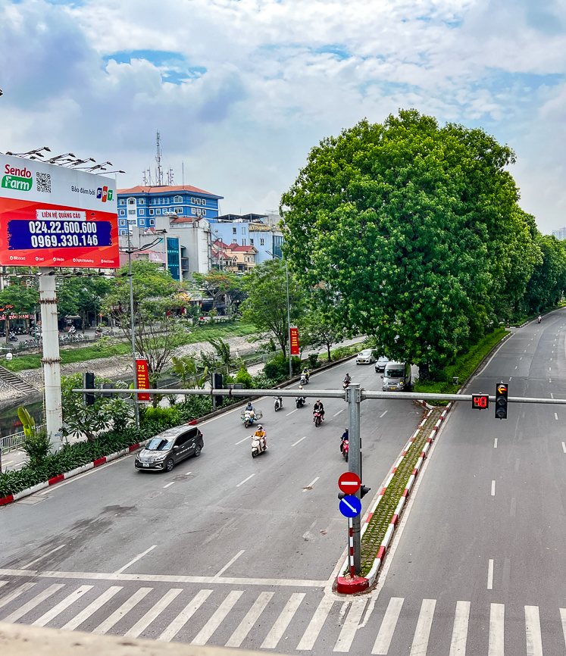
KẾT LUẬN
Ngành giao thông vận tải được đầu tư lớn và có hiệu quả. Các tuyến đường được đầu tư nâng cấp, các cầu mới được xây dựng.

